Slide 1






Activités Météo
Réunion CTR CPP
Gembloux – 10 octobre 2022
Damien Rosillon
Alban Jago
Jean Pierre Huart
Viviane Planchon

Slide 2


Retour sécheresse 2022 en 3 questions
Quelle est l’ampleur du déficit?
2022, pire que 1976, 2018 et 2020? Point de vue météo
2022, pire que 1976, 2018 et 2020? Point de vue rendements
2
/14

Slide 3
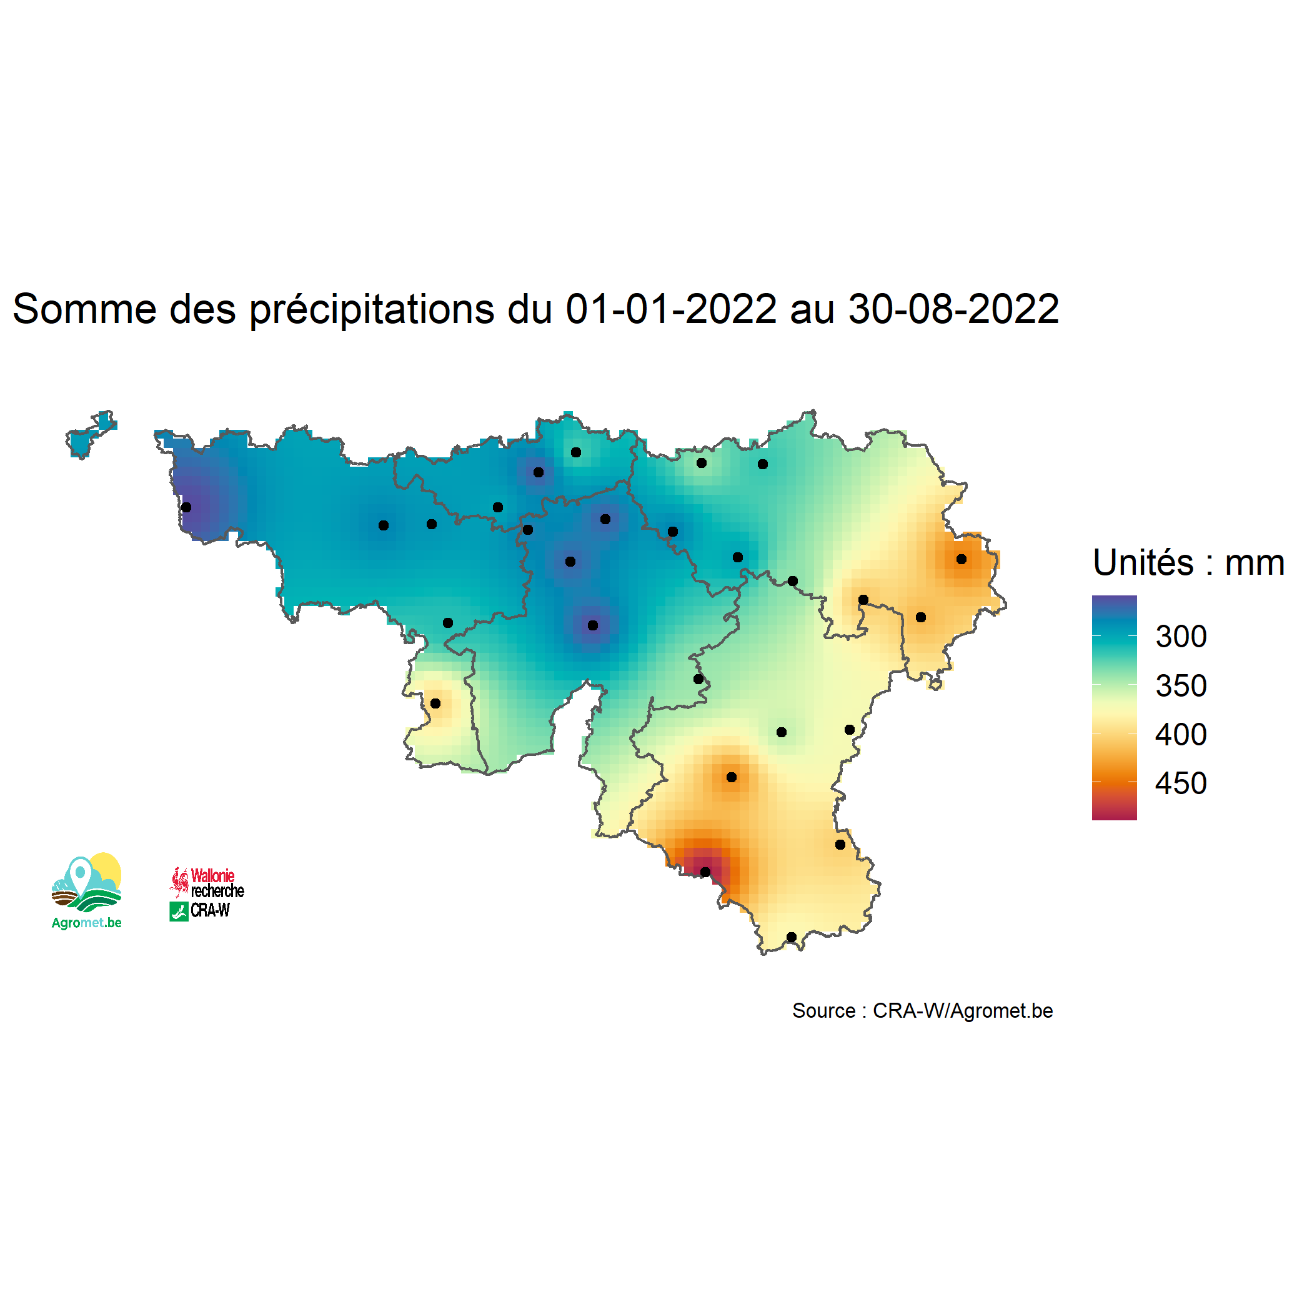
Retour sécheresse 2022
Ampleur du déficit?
Le déficit moyen sur la Wallonie 60% soit un manque de 220 mm sur toute la période du 1er janvier au 30 août 2022.
3
/14

Slide 4
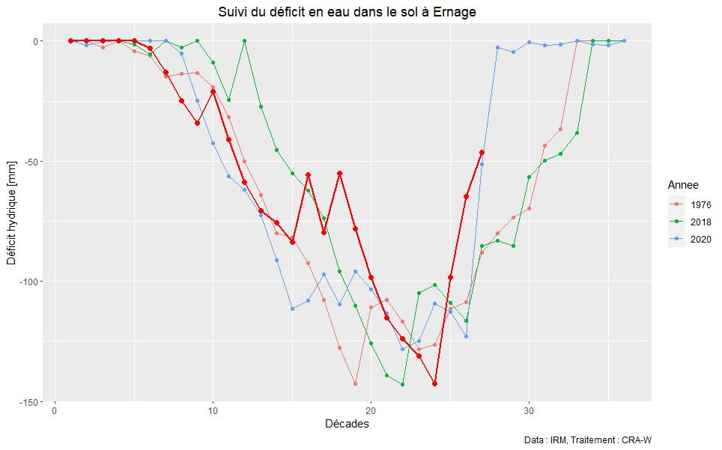
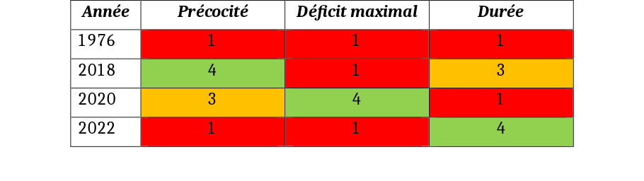
Retour sécheresse 2022
2022 : pire que 1976, 2018 et 2020?
Point de vue météo
1976 : reste la pire sécheresse
2022 : deuxième « pire » année – les pluies de juin ont fait beaucoup de bien
4
/14

Slide 5
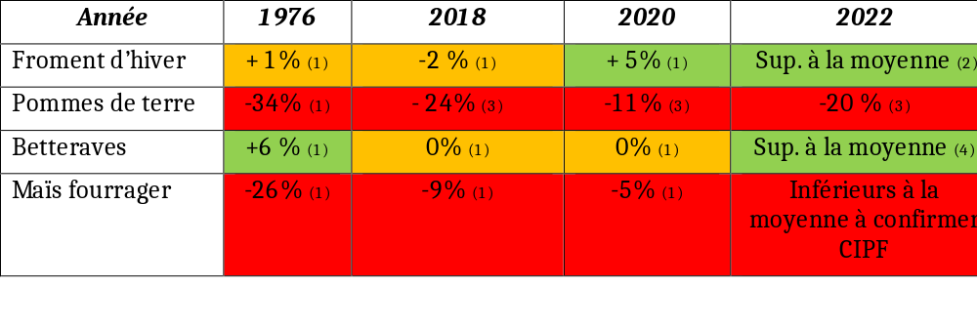
Retour sécheresse 2022
2022 : pire que 1976, 2018 et 2020?
Point de vue des rendements
Les céréales et les betteraves passent bien les périodes de sécheresse.
L’impact se fait particulièrement ressentir sur les pommes de terre et le maïs.
5
/14

Slide 6
Divers
Engagement d’un ingénieur Pameseb
Convention recettes abts Carah – CRA-W
6
/14

